Slide 1
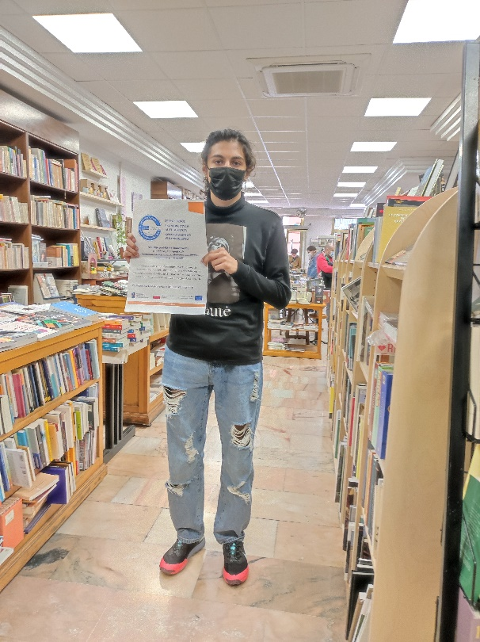
Prezentacja z odbytej praktyki zawodowej w Sevilli
Damian Żyła

Slide 2
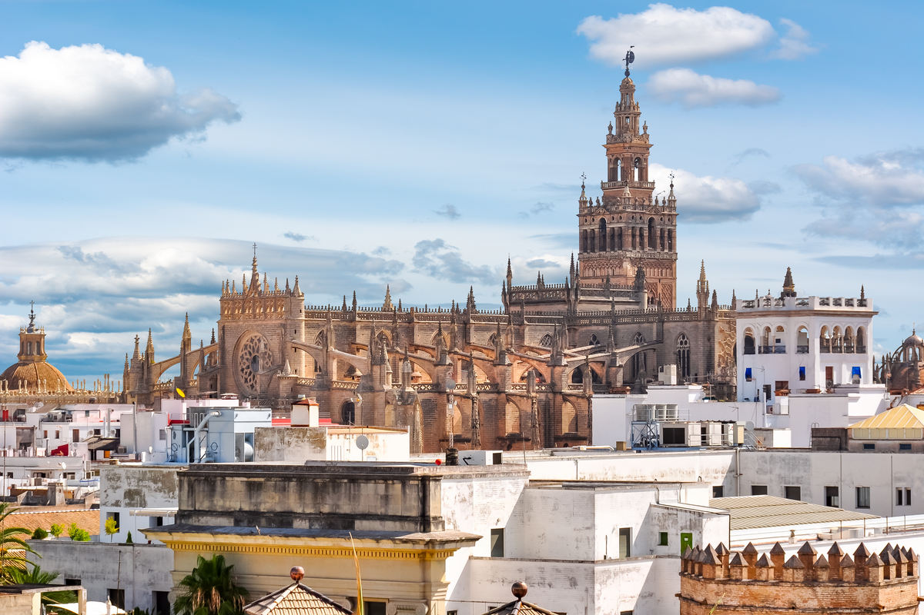
Na przełomie Lutego i Marca 2022roku odbyłem praktykę zawodową w Sevilli, w Hiszpanii. Praktyki te odbyły się dzięki programowi unijnemu Erasmus+

Slide 3
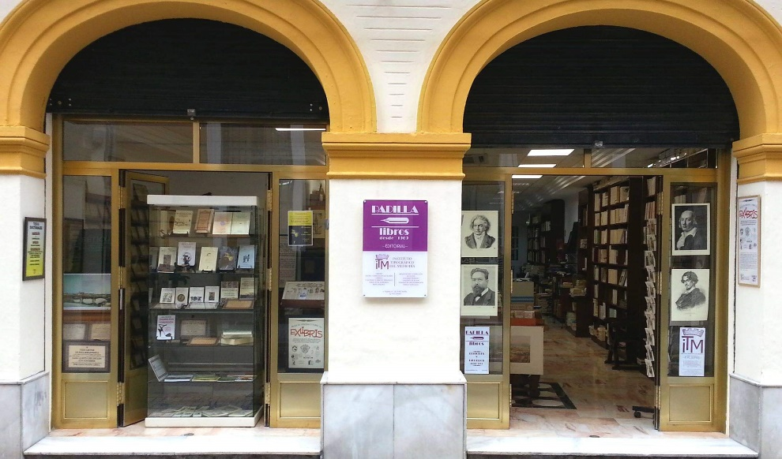
Moim miejscem pracy była biblioteka Padilla Libros.

Slide 4
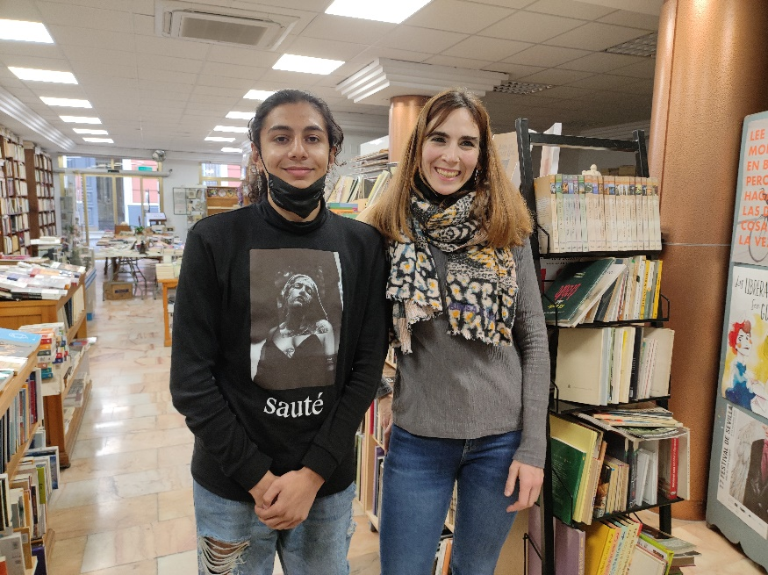
Praca
Moim Tutorem była Mariá Padilla. Jest ona miłą pomocną i zawsze uśmiechniętą osobą.

Slide 5
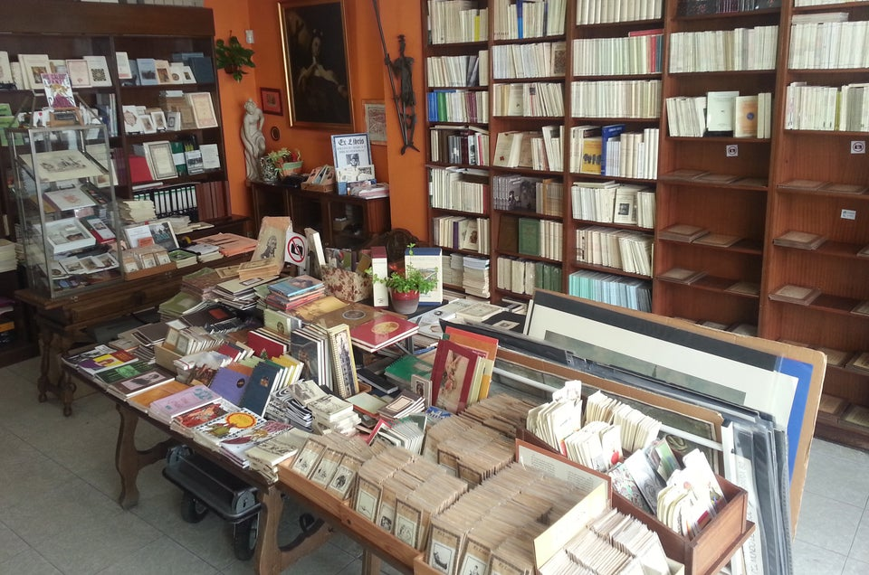
Kilka słów o Padilla Libros
Padilla Libros to biblioteka, która prowadzi swoją działalność od 1969 roku
Działalność ta zawsze kręci się wokół książki. Pracownicy służą poradą rodzicom, nauczycielom i czytelnikom.

Slide 6
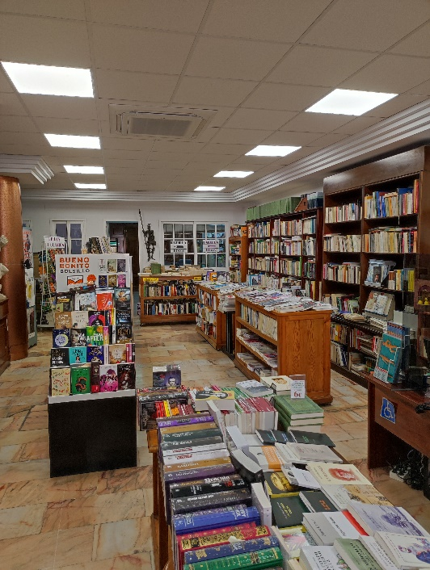
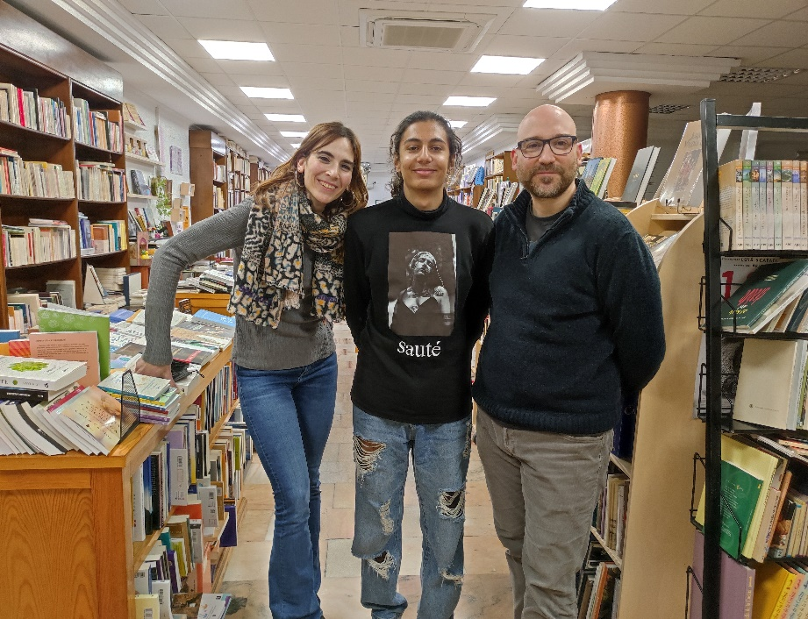
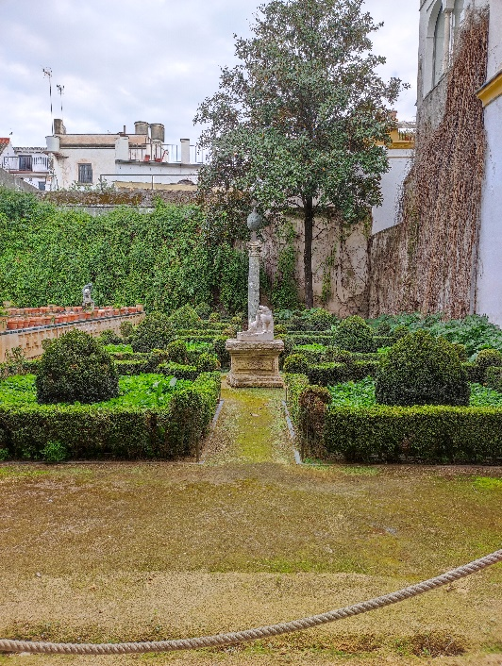
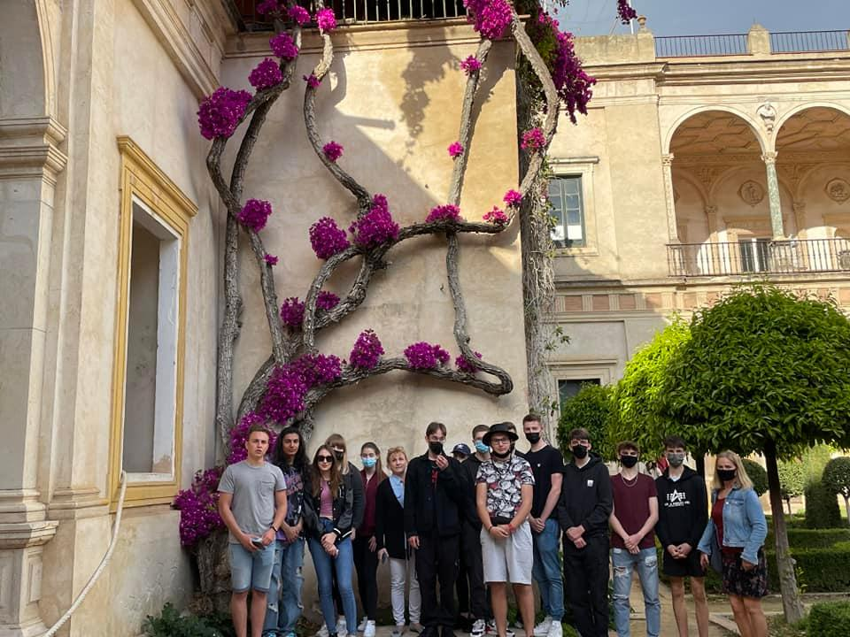
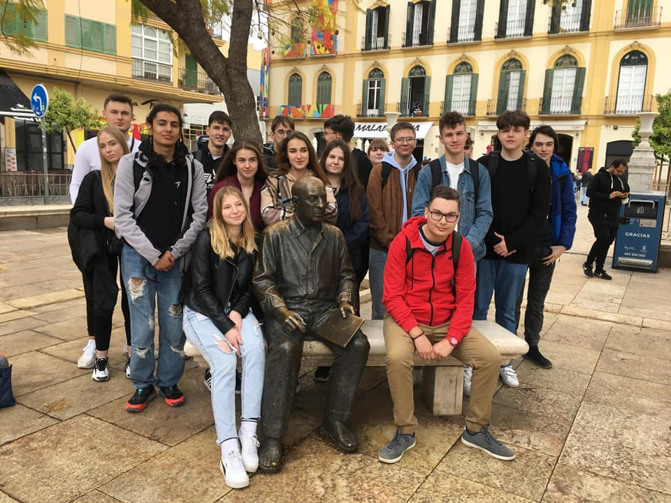
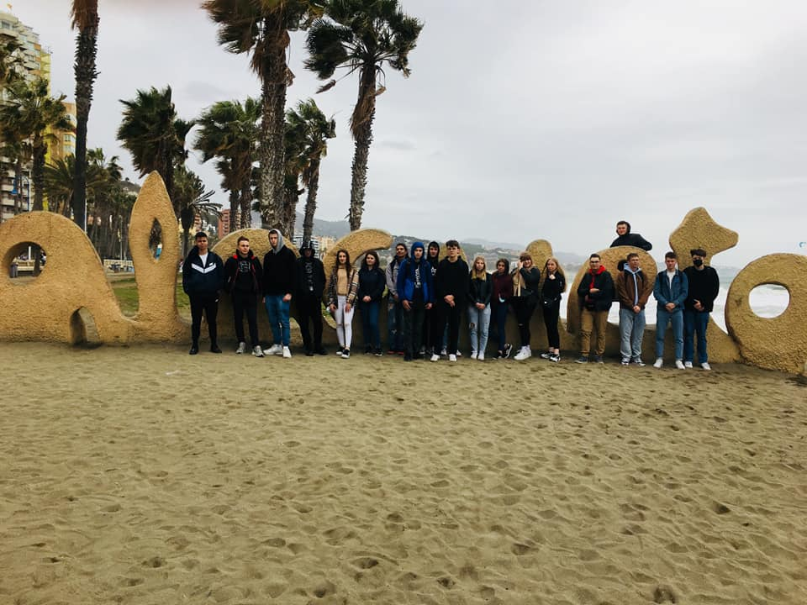
Padilla Libros

Slide 7
Sevilla
W Sevilli w wolnym czasie zwiedzałem między innymi Plac Hiszpański (Plaza de Espana) znajdujący się w Parku Marii Luizy, Stadion Sevilli FC czy Spacerowałem po starym mieście podziwiając historyczne wille, pałace, kościoły.

Slide 8
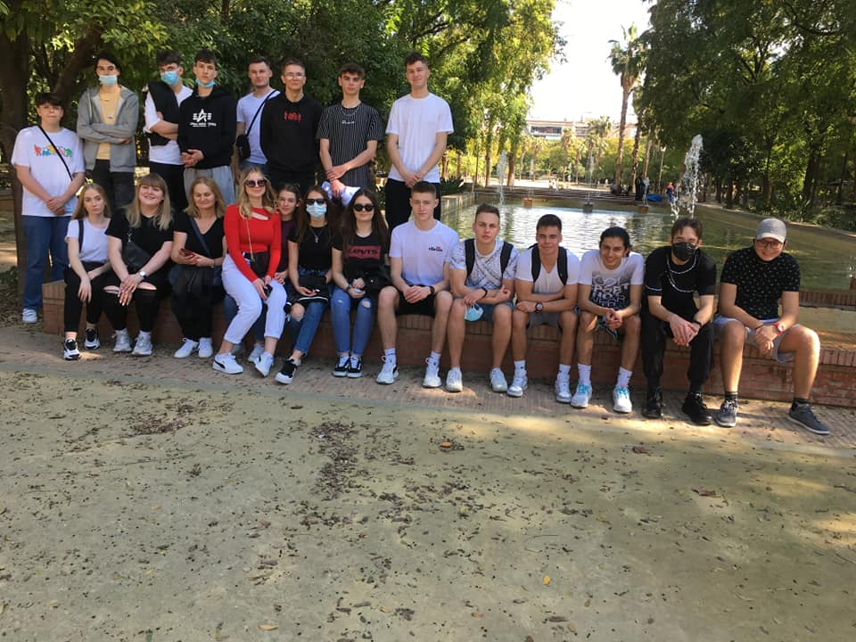
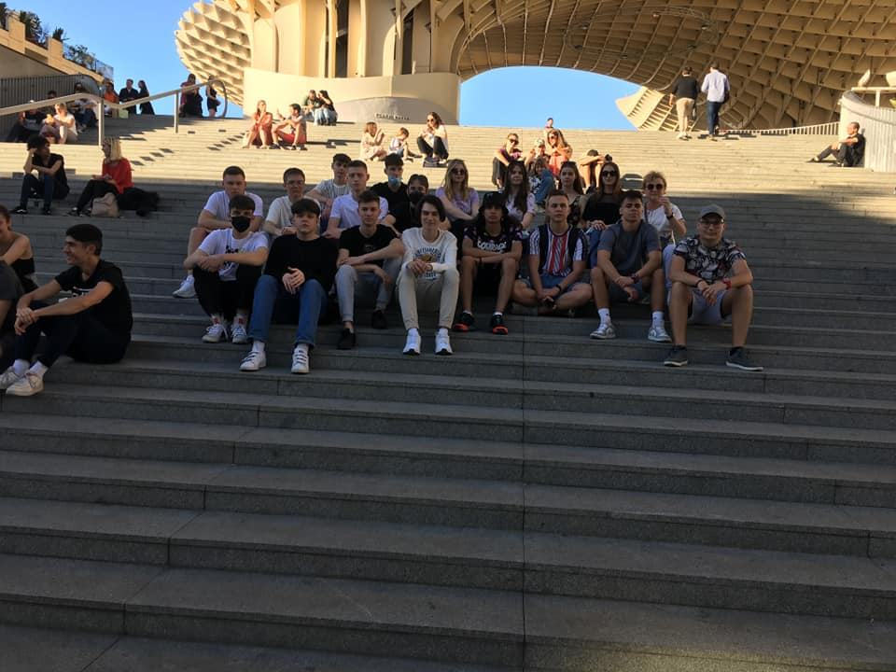
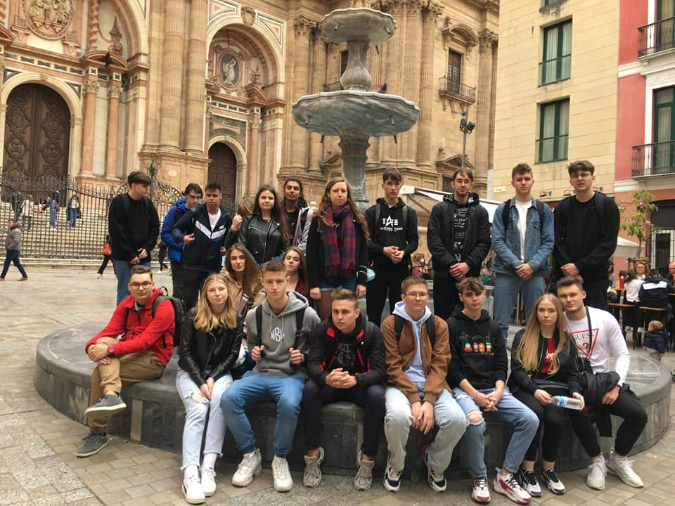
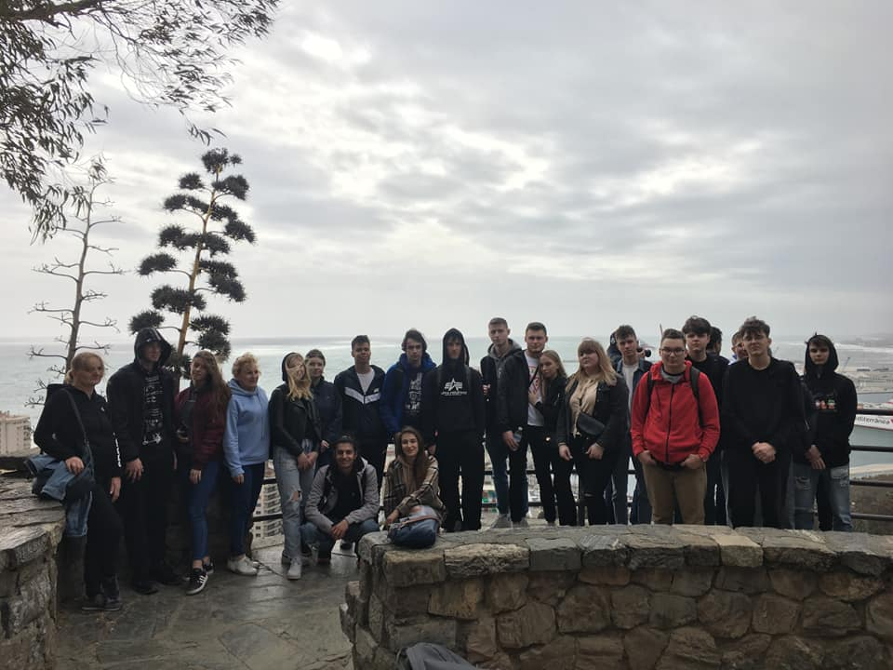
Sevilla

Slide 9
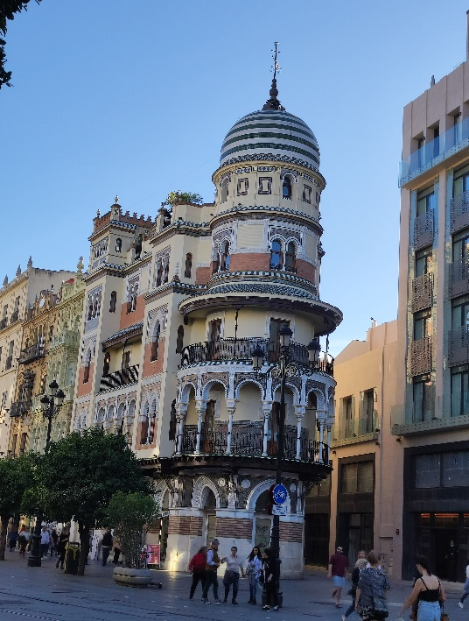
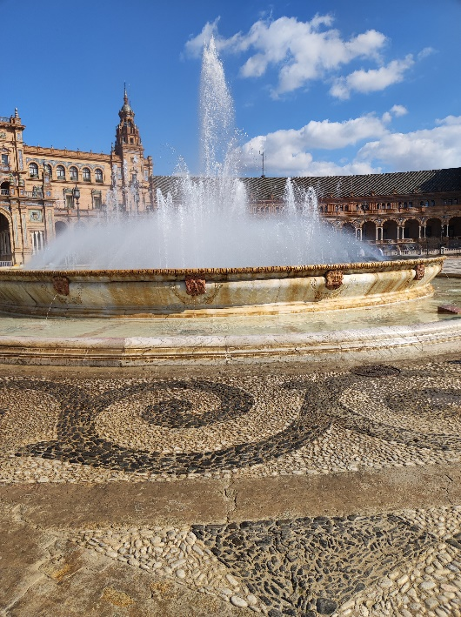
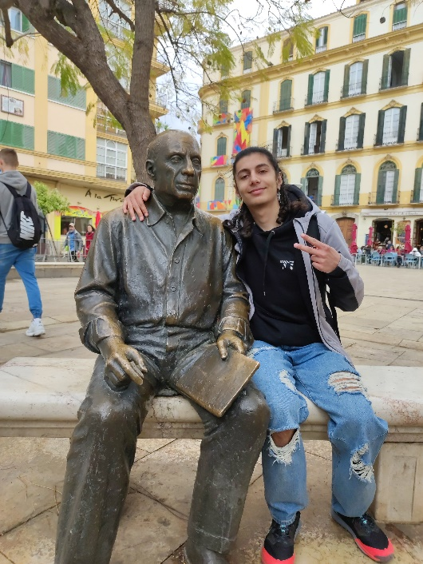
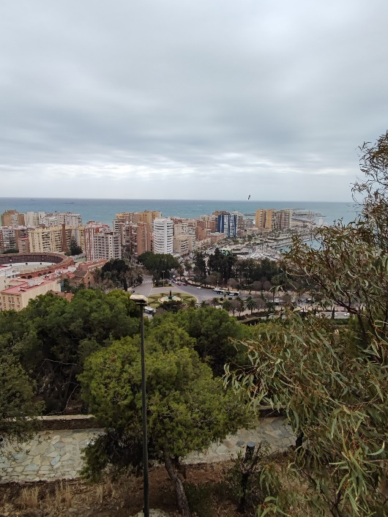
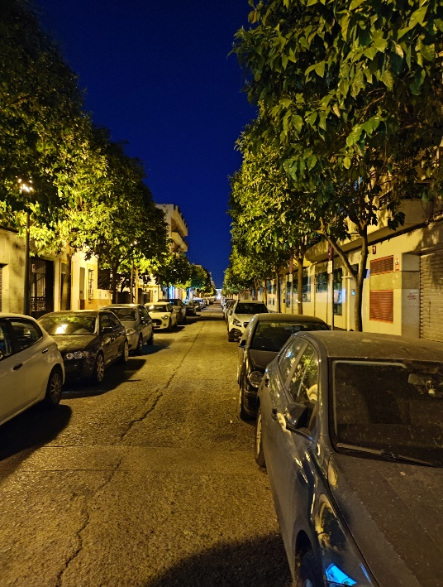
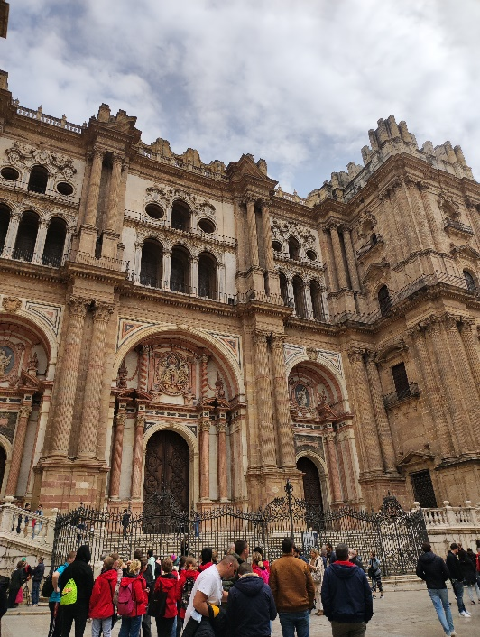
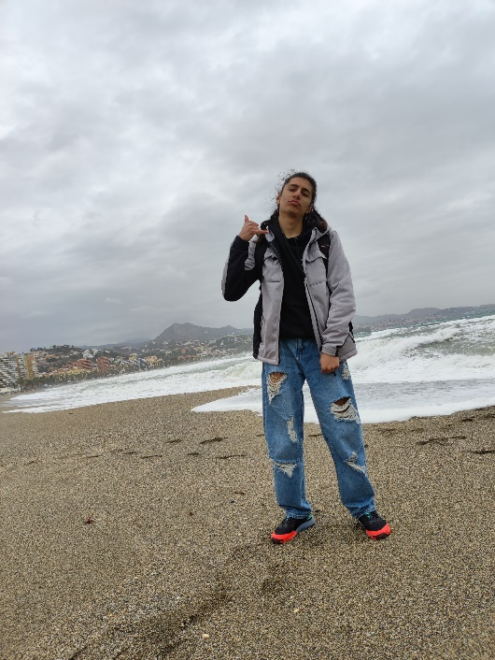
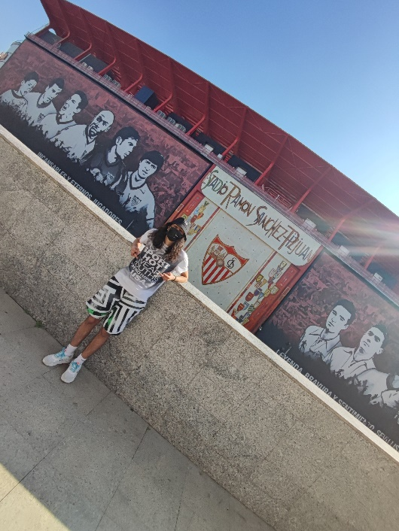
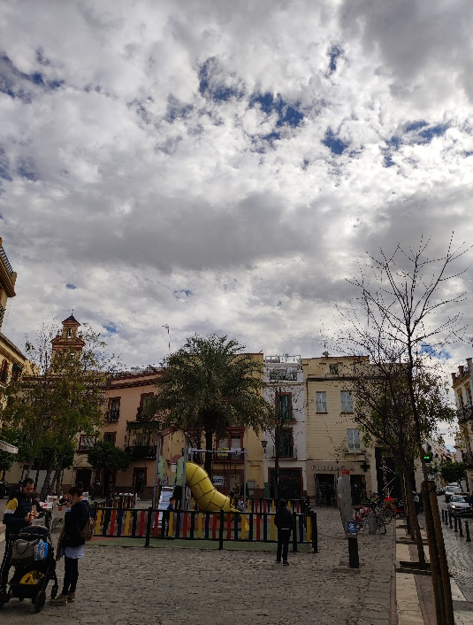
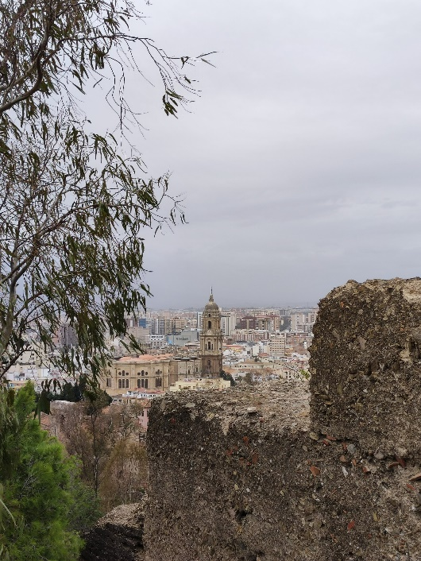
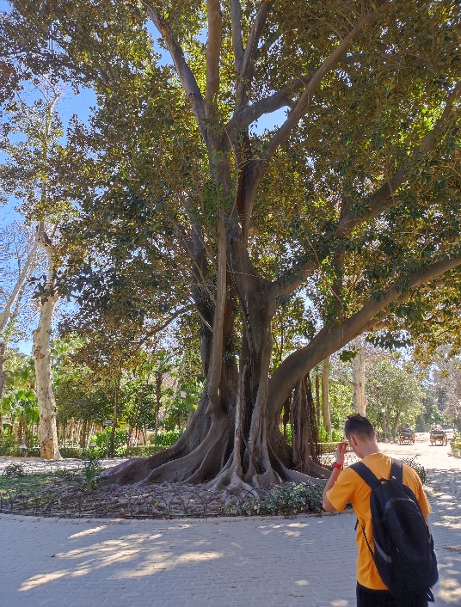
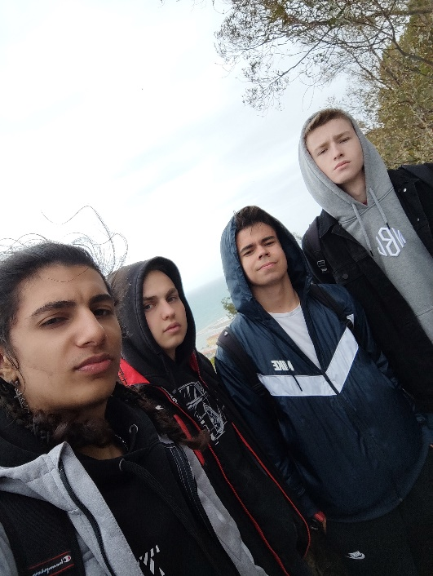
Sevilla

Slide 10
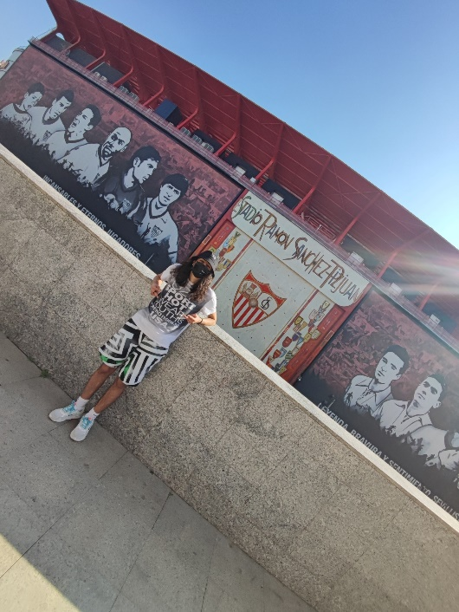
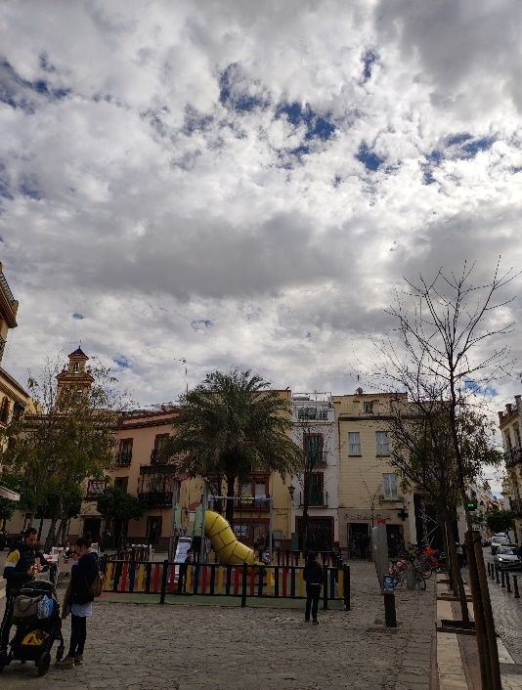
Sevilla

Slide 11
Godziny pracy
Swoją pracę rozpoczynałem od godziny 8:30, natomiast kończyłem o godzinie 13:00.

Slide 12
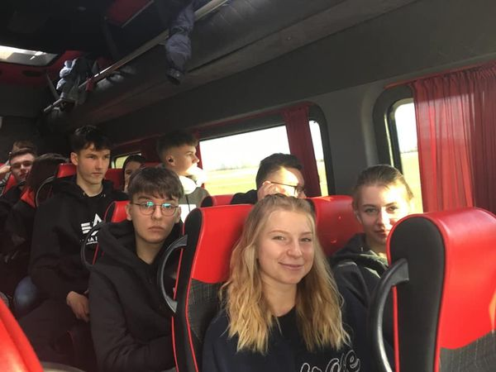
W ciągu 3 tygodni byliśmy na 2 wspaniałych wycieczkach w Maladze oraz Cordobie
Wycieczki

Slide 13
Malaga
Byliśmy na wycieczce w Maladze. Gdzie podziwiałem bogactwo przyrody: piękne egotyczne rośliny, wzburzone morze oraz skalisty krajobraz. Z tarasu widokowego zamku Gibralfaro można było zobaczyć międzynarodowy port morski, arenę walki byków, charakterystyczną zabudowę miasta, parki i ogrody. Spacerując wąskimi, krętymi uliczkami miałem okazję zobaczyć jak wygląda życie w mieście pełnym turystów. Na szczególną uwagę zasługuje pomnik Pabla Picassa, znajdujący się w miejscu, gdzie się urodził i spędził dzieciństwo.

Slide 14
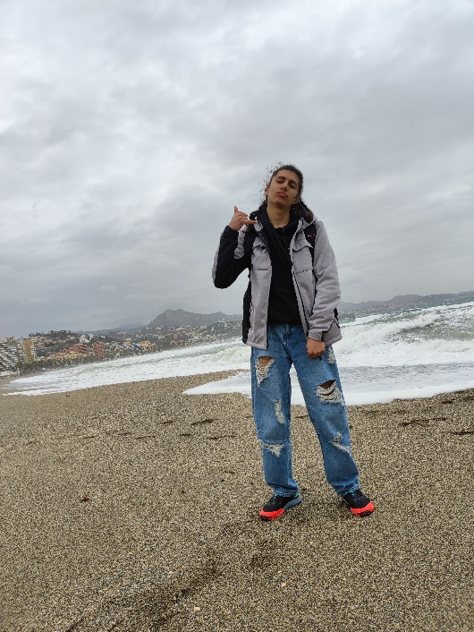
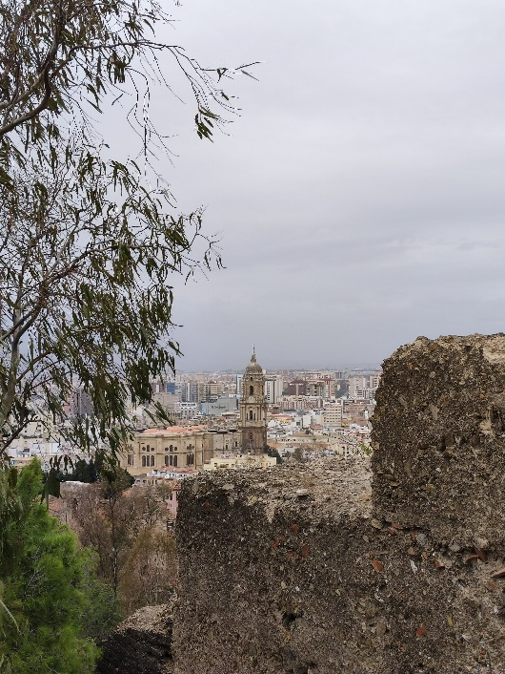
Malaga

Slide 15
Malaga

Slide 16
Malaga

Slide 17
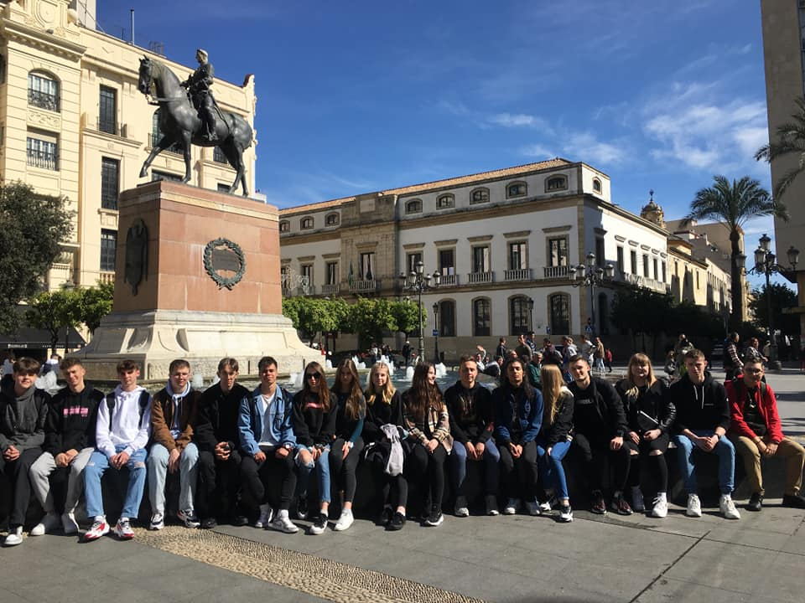
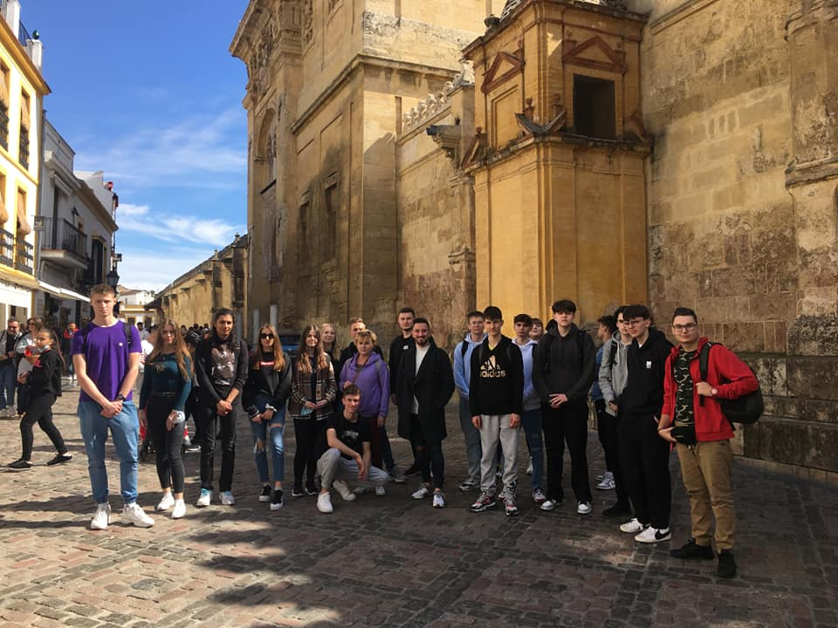
Malaga

Slide 18
Cordoba
W sobotę byliśmy na wycieczce w Kordobie. Ten region Andaluzji jest największym świadectwem średniowiecznej kultury muzułmańskiej w całej Europie. Na uwagę zasługuje dzielnica żydowska z synagogą. Inną główną atrakcją miasta jest: Alkazar Królów Chrześcijańskich, Most Rzymski oraz ruiny rzymskich budowli. Wyjątkowej urody są wnętrza dziedzińca ubarwione niebieskimi doniczkami z kwiatami. Atrakcją dla zwiedzających jest również spacer wąskimi uliczkami Kordoby.

Slide 19
Cordoba

Slide 20
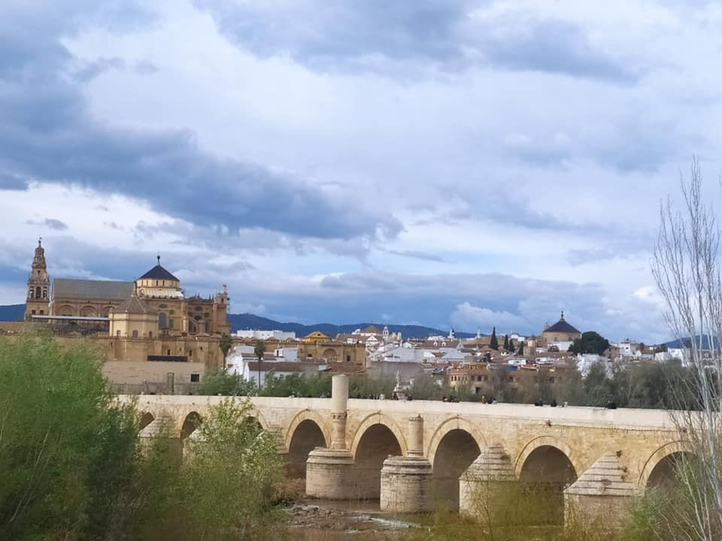
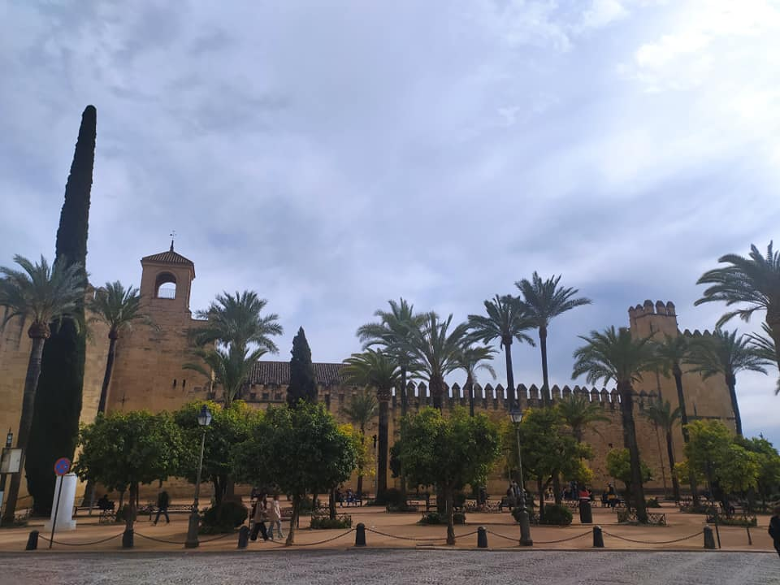
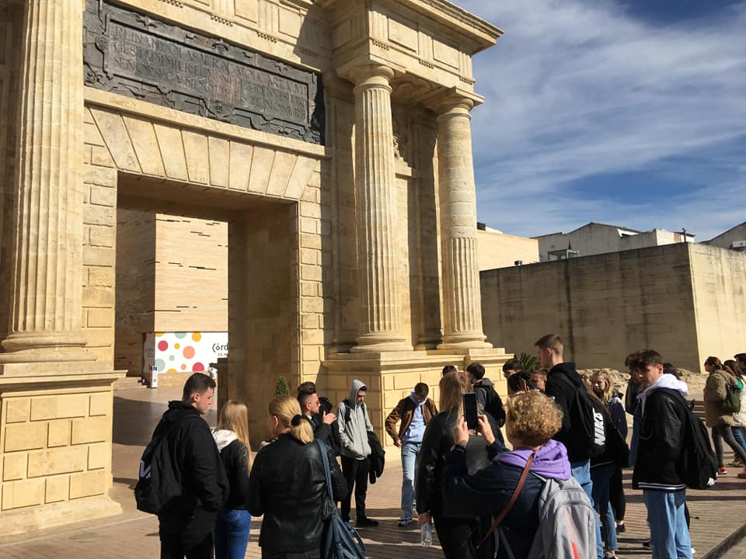
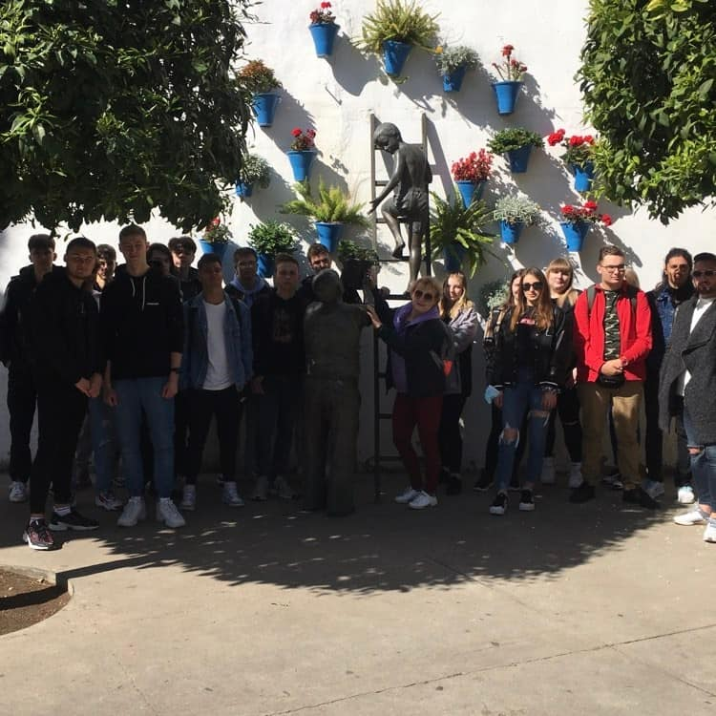
Cordoba

Slide 21
Cordoba

Slide 22
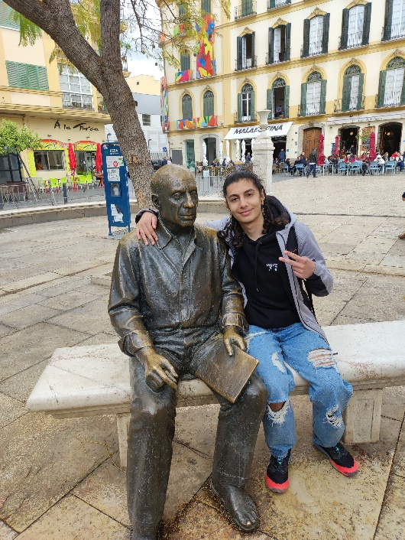
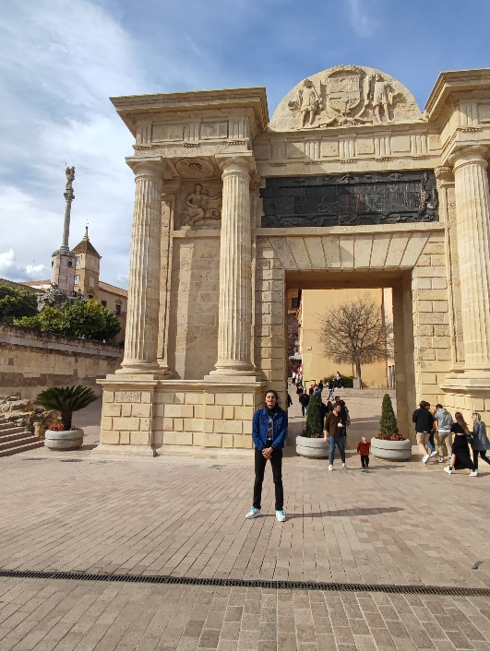
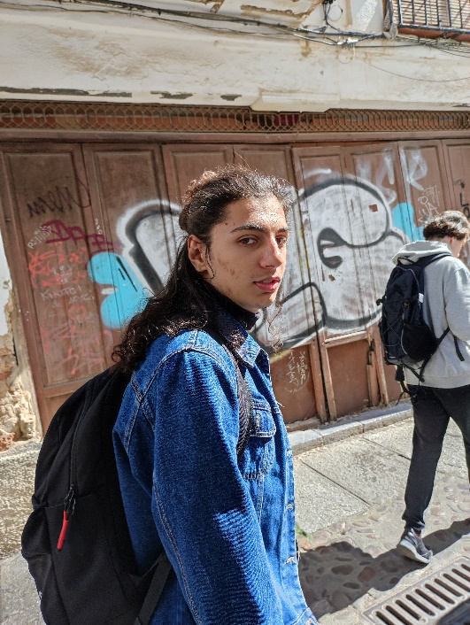
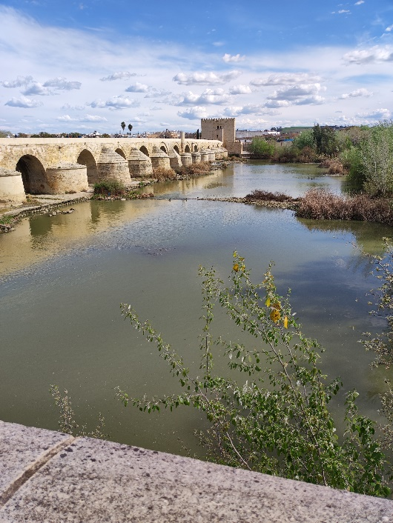
Cordoba

Slide 23
Ostatni tydzień w Sevilli
Po południu po praktykach kontynuowaliśmy zwiedzanie miasta, m.in. odwiedziliśmy Dom Piłata, składający się z wielu pomieszczeń, dziedzińców i ogrodów. Ze szczytu Złotej Wieży oglądaliśmy Sevillę. We wtorek mieliśmy niepowtarzalną okazję podziwiać miasto po zmroku z oryginalnego tarasu widokowego - Metropol Parasol.

Slide 24
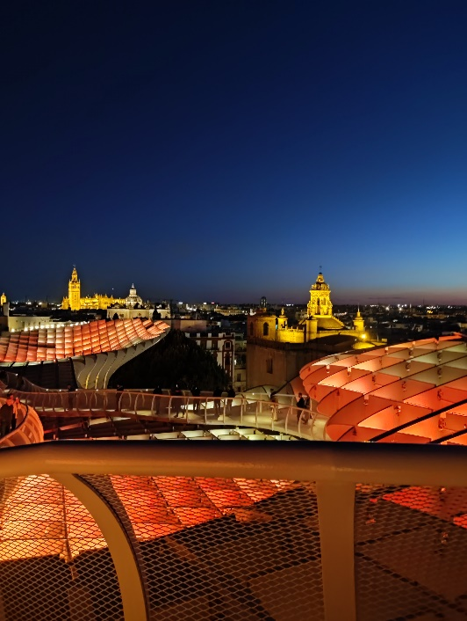
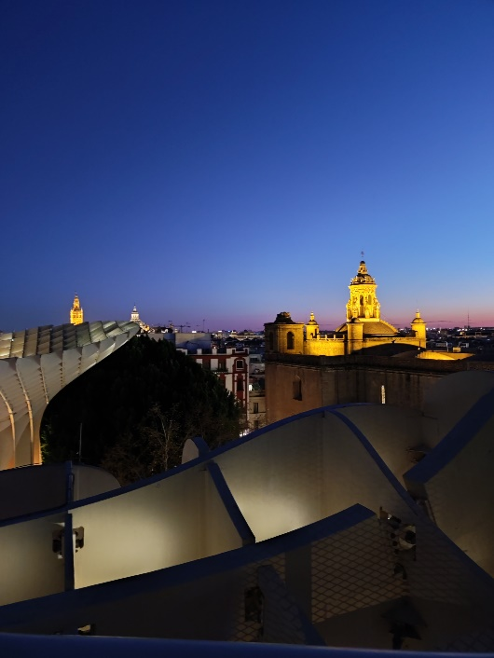
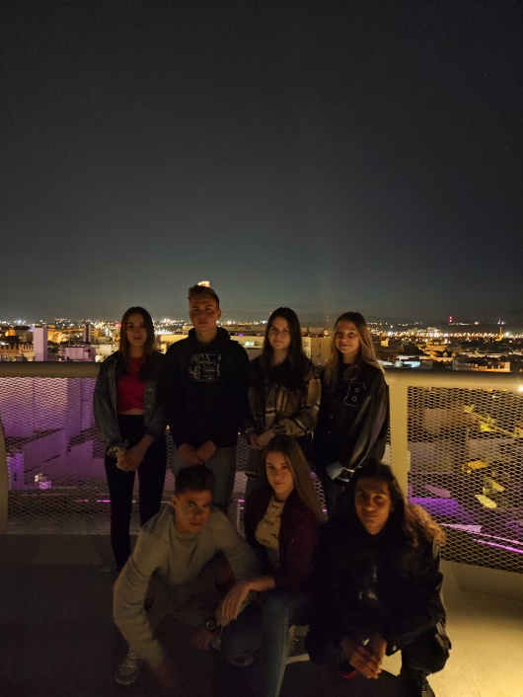
Metropol Parasol

Slide 25
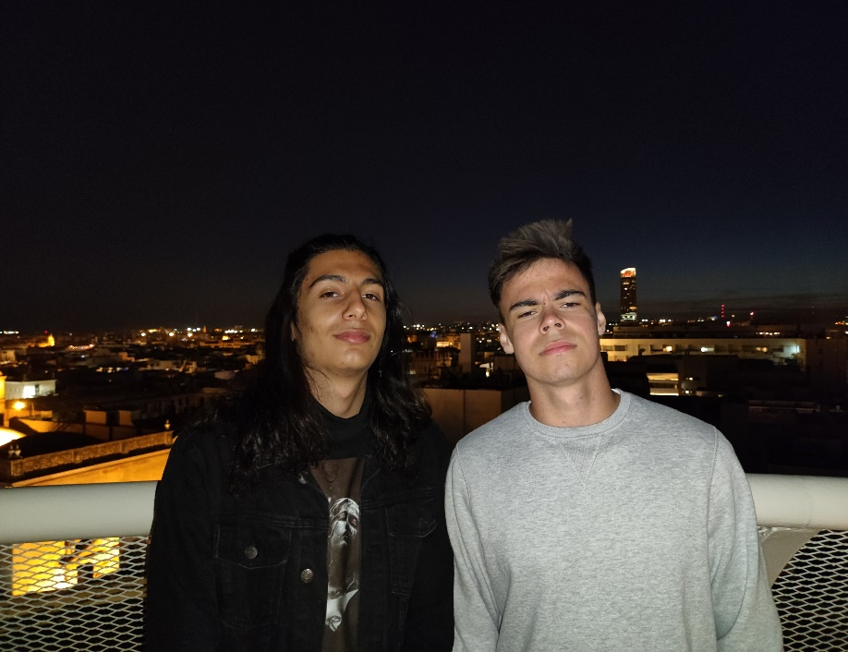
Dom Piłata

Slide 26
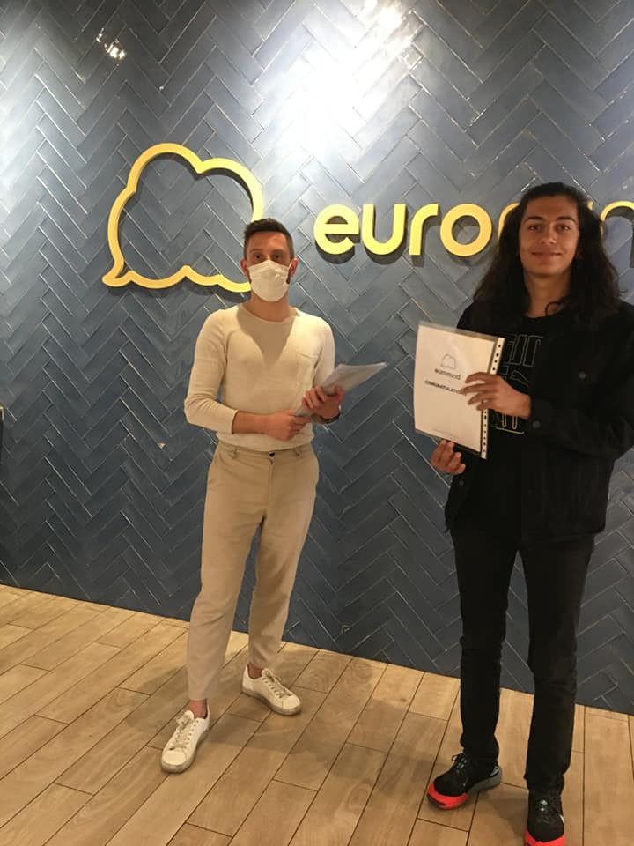
Korzyści z wyjazdu
Podszkolenie języka hiszpańskiego,
Doskonalenie języka angielskiego,
Otrzymanie certyfikatu potwierdzającego odbycie praktyki zawodowej,
Zwiedzanie innego kraju,
Nabranie pewności siebie.

Slide 27
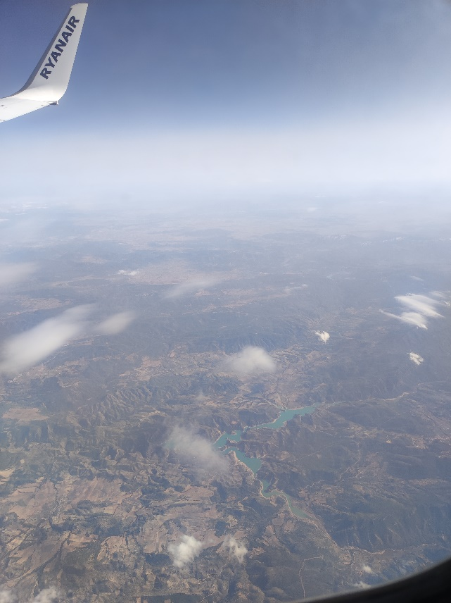
Doświadczenia
Wielu z nas mogło przeżyć pierwszy lot samolotem, poznać piękną i słonęczną Hiszpanie, jej kulturę i gastronomie. Ten wyjazd na pewno zostanie w naszej pamięci.

Slide 28
Dziękuję za uwagę
Prezentację przygotował
DAMIAN ŻYŁA

